Slide 1





Slide 2
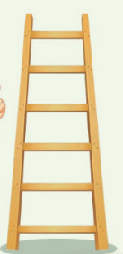

Hình ảnh cái thang cho ta hình ảnh về hình gì?

Slide 3

Thứ ….ngày ….tháng….năm 2024
Tiết 71:
HÌNH THANG

Slide 4

YÊU CẦU CẦN ĐẠT
- Nhận biết được biểu tượng và các yếu tố: đỉnh, cạnh và đường cao của hình thang.
- Vẽ được các hình bình hành, hình thoi và hình thang trên giấy kẻ ô ly
- Vận dụng để nhận biết hình thang trong cuộc sống.

Slide 5


Slide 6

A
B
D
C
Hình thang
Hình thang ABCD có:
• Cạnh đáy AB và cạnh đáy DC
• Hai cạnh đáy là hai cạnh đối diện song song.

Slide 7
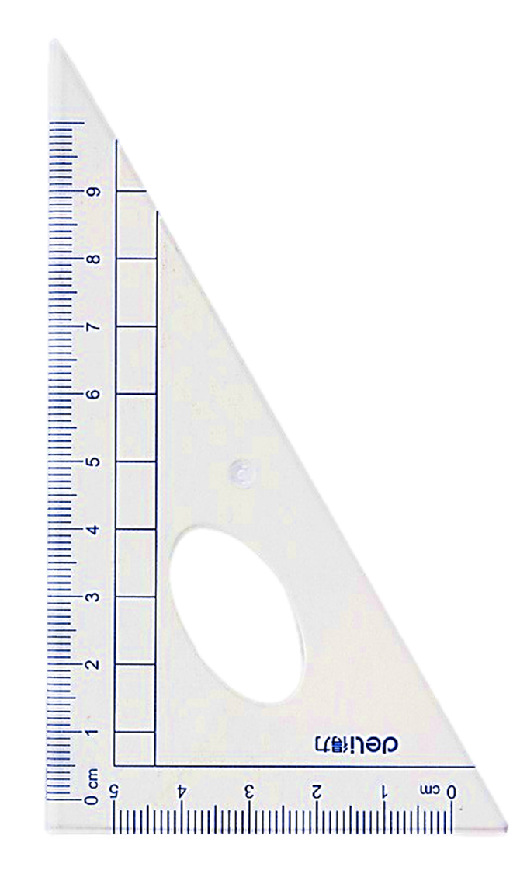
Đường cao của hình thang
A
B
AH vuông góc với DC.
AH là đường cao.
Độ dài AH là chiều cao.
D
H
C

Slide 8


Luyện tập
Thực hành

Slide 9
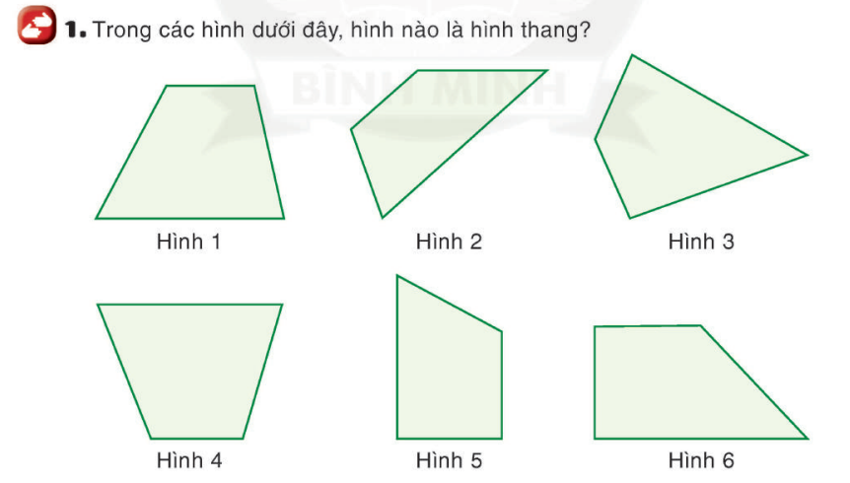


Slide 10
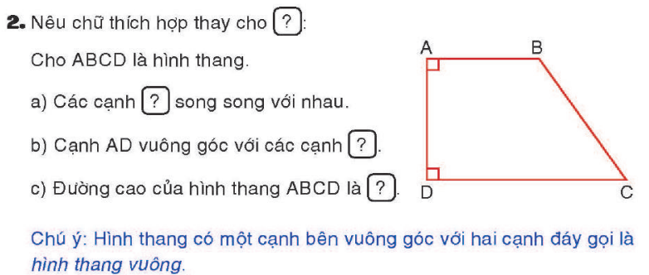
a, Các cạnh AB và DC song song với nhau
b, Cạnh AD vuông góc với cạnh DC và AB
c) Đường cao của hình thang ABCD là AD.

Slide 11
Vận dụng

Slide 12
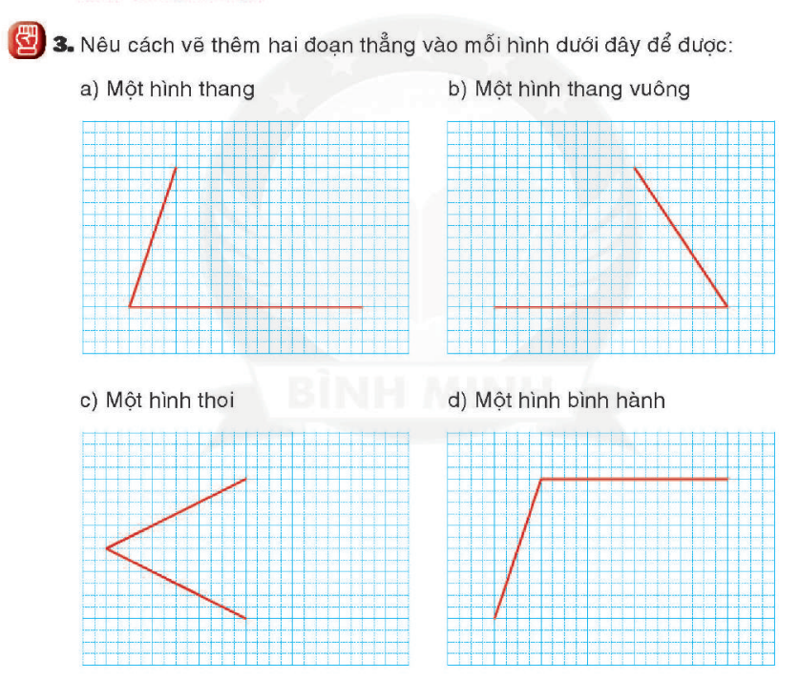

Slide 13






CỦNG CỐ

Slide 14

Em hãy tìm thêm một số hình ảnh thực tế có dạng hình thang.

Slide 15

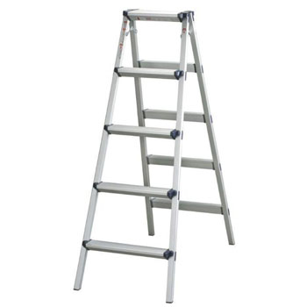
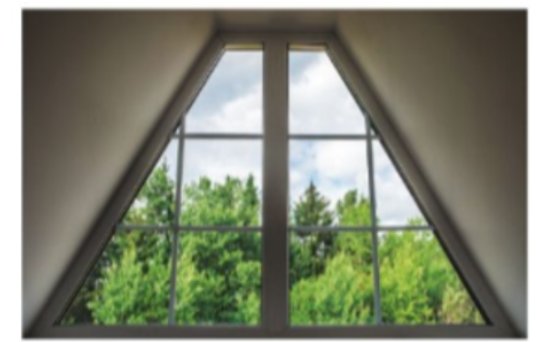

Slide 16





Hoàn thành bài tập
Chuẩn bị bài sau

Slide 17




